Slide 1
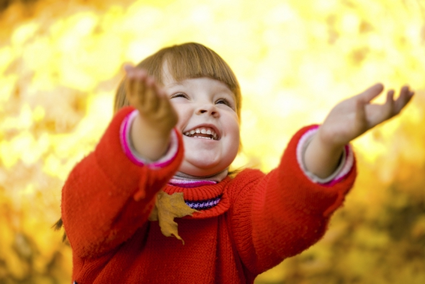


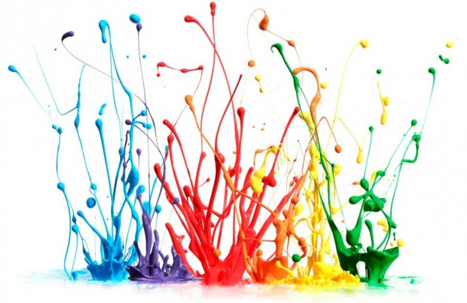
ALEGRIA
silvakaoma@gmail.com

Slide 2
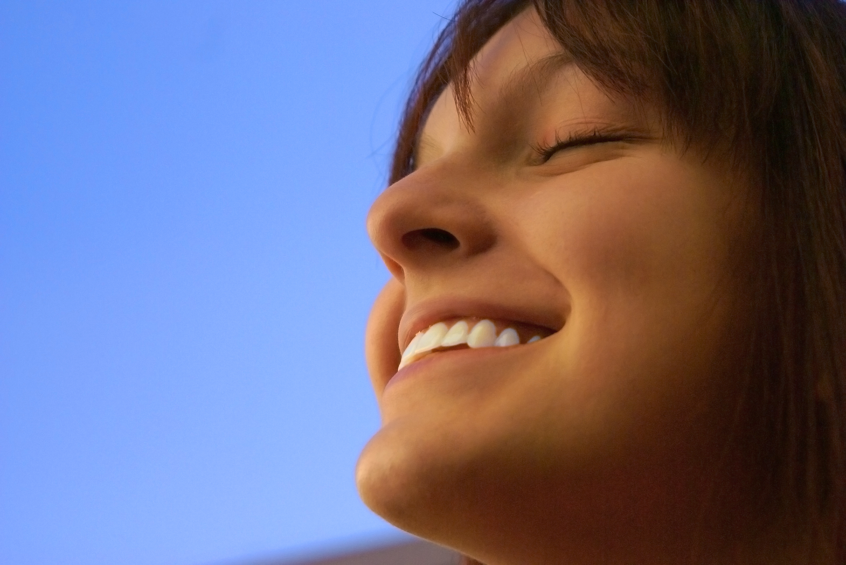
Essa sensação da alma, mais do que qualquer outra coisa, contagia e abranda o coração dos homens.

Slide 3
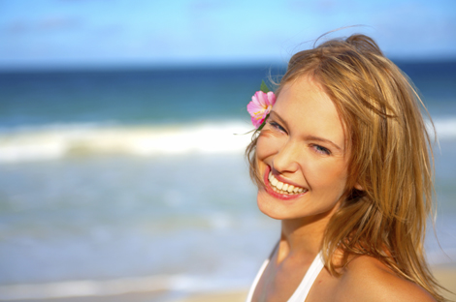
A maioria das pessoas tem uma visão distorcida da alegria, pois a confunde com festas frívolas e divertimentos que provocam sensações intensas, risos exagerados; enfim, satisfações puramente emocionais.

Slide 4
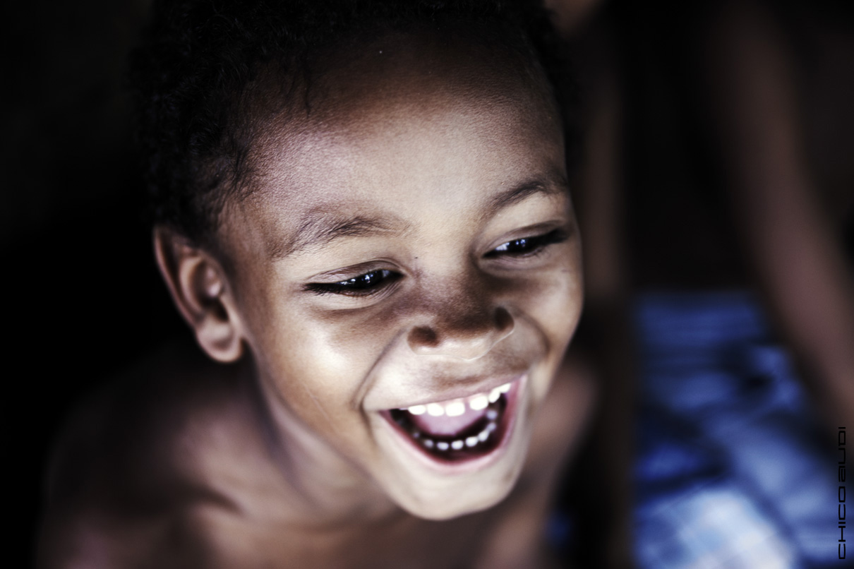
Aliás, não há nada de errado em ser jovial, bem-humorado, festivo e risonho.

Slide 5
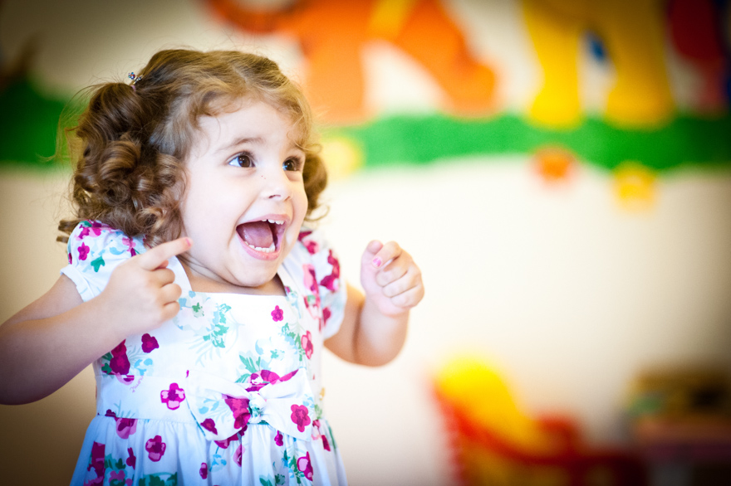
Vivenciar a normalidade das sensações humanas é um processo natural estabelecido pela Mente Celestial.

Slide 6
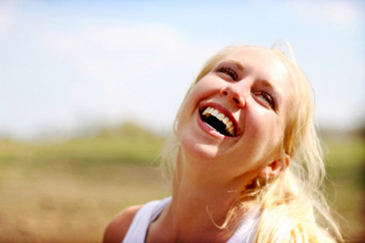
O Mestre ensinava a seus seguidores que vivessem com alegria. "Eu vos digo isso para que a minha alegria esteja em vós", diz Jesus, "e vossa alegria seja plena"

Slide 7
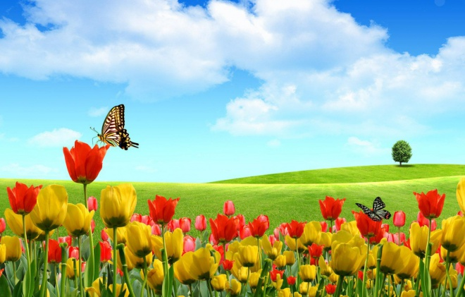
A verdadeira alegria está associada à entrega total da criatura nas mãos da Divindade, ou mesmo à aceitação de que a Inteligência Celestial a tudo provê e socorre.

Slide 8
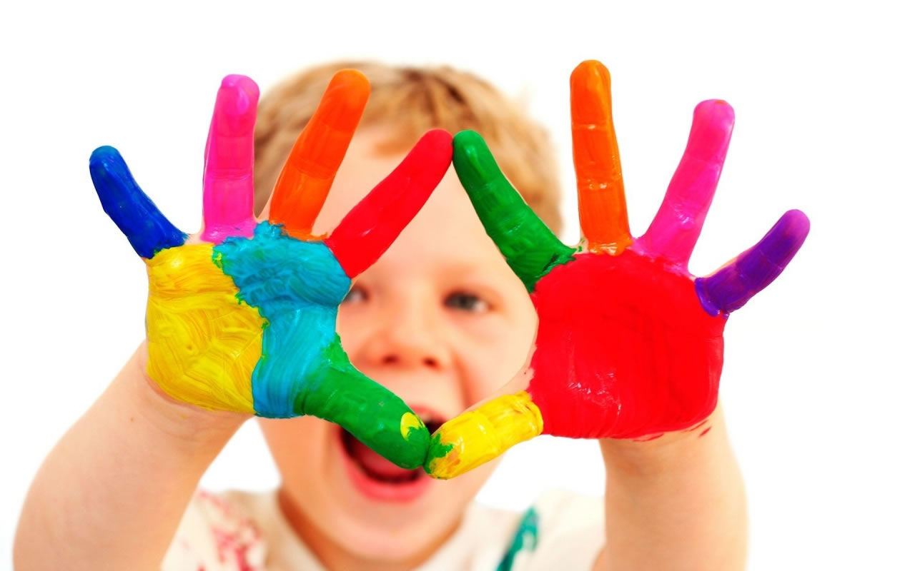
E a confiança integral em que tudo está justo e certo e a convicção ilimitada nos desígnios infalíveis da Providência Divina.

Slide 9
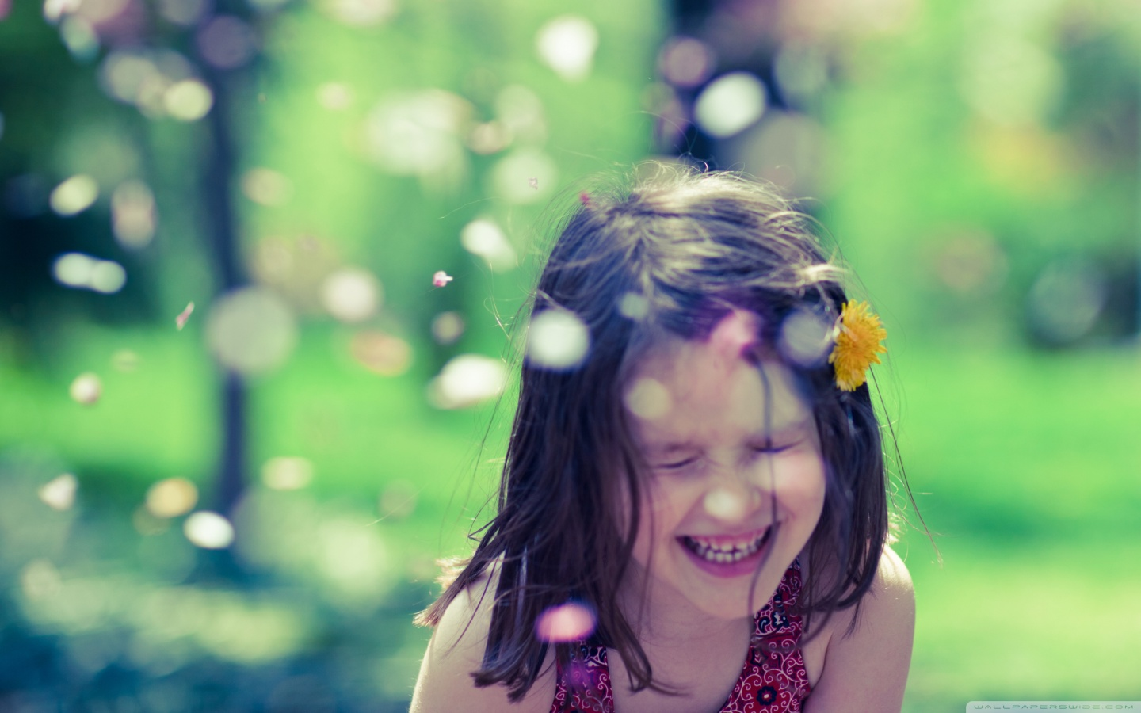
Viver em estado de alegria é estar plenamente sintonizado com nossa paternidade divina, através das mensagens silenciosas e sábias que a Vida nos endereça.

Slide 10
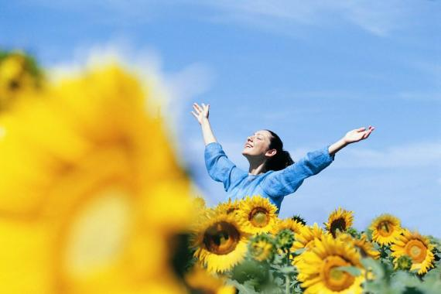
Viver em "estado
de graça" ou em "comunhão com Deus" é estar perfeitamente harmonizados com nossa natureza espiritual. É a alegria de repetir com Jesus Cristo: "Eu estou no Pai e o Pai está em mim".

Slide 11
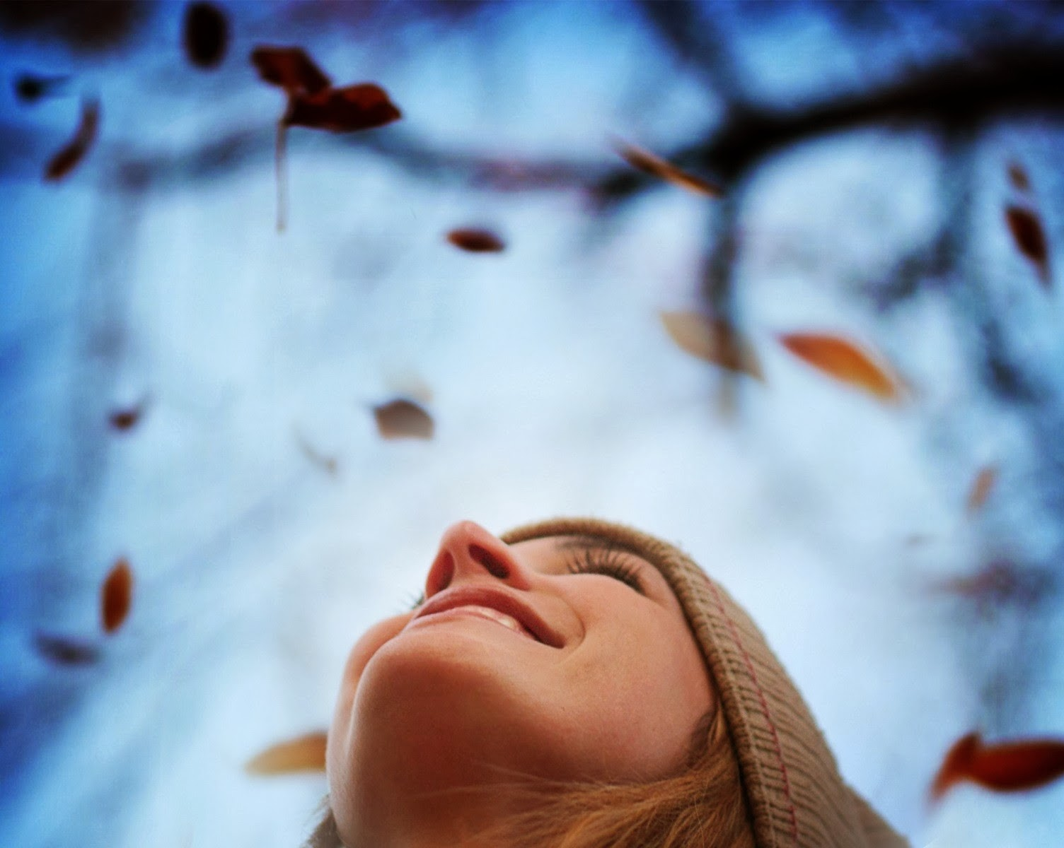
A felicidade é um trabalho interior que quase nunca depende de forças externas.

Slide 12

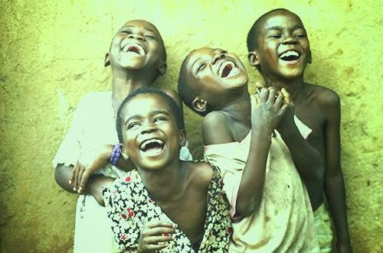
Deus representa a base da alegria de viver, pois a felicidade provém da habilidade de percebermos as "verdadeiras intenções" da ação divina que habita em nós e do discernimento de que tudo o que existe no Universo tem sua razão de ser.

Slide 13

O homem carrega na sua consciência a lei de Deus, afirmam os Espíritos Superiores a Allan Kardec. "A lei natural é a lei de Deus e a única verdadeira para a felicidade do homem. Ela lhe indica o que deve fazer e o que não deve fazer, e ele não é infeliz senão quando se afasta dela".

Slide 14
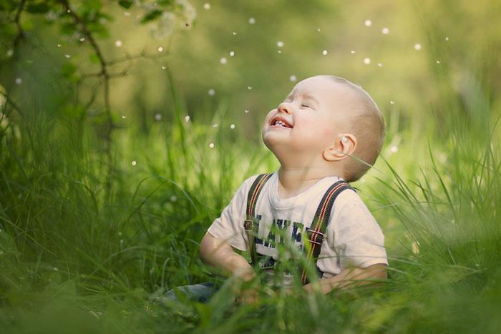
Alegria como experiência de religiosidade é um valor que não tem preço. Essa sensação da alma, mais do que qualquer outra coisa, contagia e abranda o coração dos homens.

Slide 15
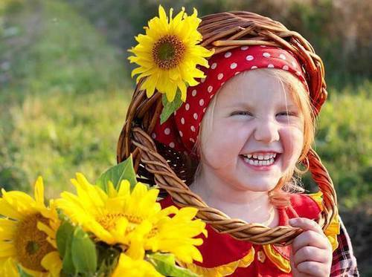
"Ninguém fica feliz por decreto"; sente imensa satisfação apenas quem está iluminado pela chama celeste.

Slide 16

Rejubila-se realmente aquele que se identificou com a Divindade e descobriu que "a lei natural é a lei de Deus e a única verdadeira para a felicidade do homem'.

Slide 17
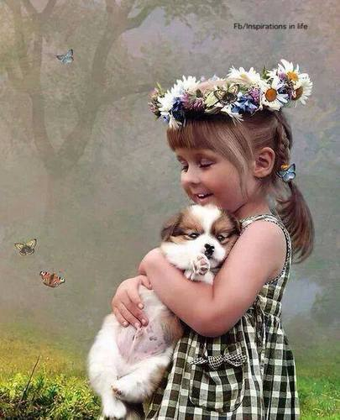
A alegria espontânea realça a beleza e a naturalidade dos comportamentos humanos.

Slide 18
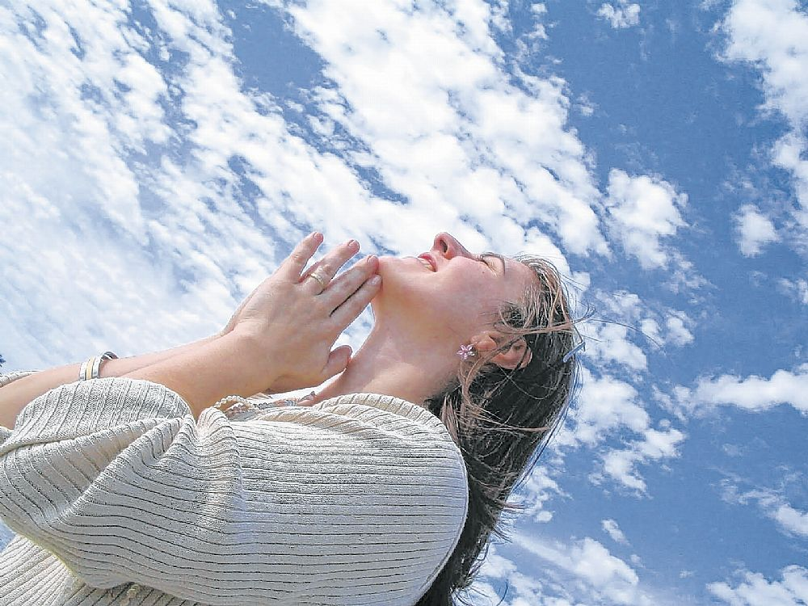
Cultivar o reino espiritual em nós facilita-nos a aprendizagem de que a alegria real não é determinada por fatos ou forças externas, mas se encontra no silêncio da própria alma, onde a inspiração divina vibra incessantemente.

Slide 19
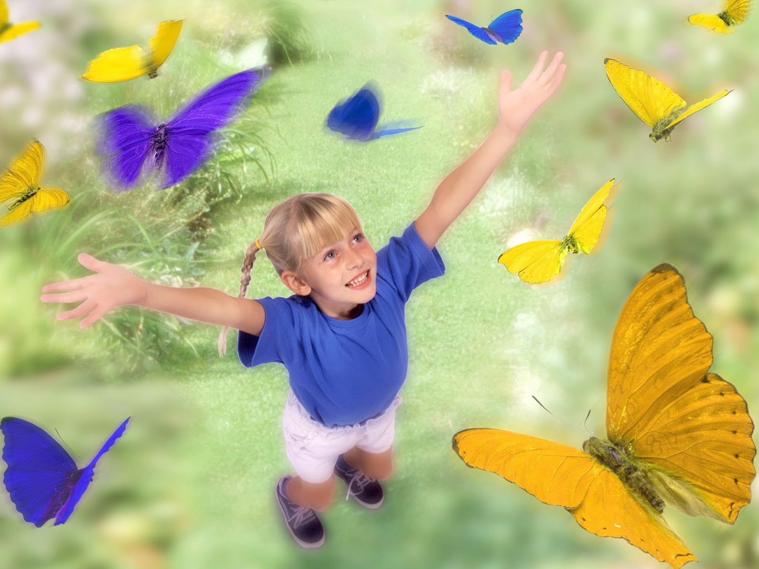

Créditos
Texto: Hammed – Os Prazeres da Alma
Imagens: internet
Formatação: Álea Espírita
www.sergrasan.com/alea_espirita - silvakaoma@gmail.com
Música: Grandioso és tú
Divulgação: WWW.SERGRASAN.COM

